Slide 1

ΑΝΟΙΞΗ
Ο ΚΟΣΜΟΣ ΤΩΝ ΕΝΤΟΜΩΝ
2^{ο} ΤΜΗΜΑ ΠΡΟΣΧΟΛΙΚΗΣ ΑΓΩΓΗΣ ΔΗΜΟΥ ΧΑΛΑΝΔΡΙΟΥ

Slide 2

ΜΑΪΟΣ…Ο ΟΜΟΡΦΟΤΕΡΟΣ ΜΗΝΑΣ ΤΗΣ ΑΝΟΙΞΗΣ
Αγαπημένοι μας γονείς και παιδιά, συνεχίζουμε να σας στέλνουμε ιδέες για να εμπλουτίσετε τις δραστηριότητες της μέρας σας.
Γειά σας αγαπημένα μας παιδιά!!!
Τι κάνετε;
Η άνοιξη έχει μπεί για τα καλά και ομορφαίνει τις γειτονιές μας…Η φύση έχει ξυπνήσει και μας καλεί να την απολαύσουμε. Σε έναν περίπατο με τους γονείς σας παρατηρήστε την….Οι ομορφιές της θα σας εκπλήξουν!!!
Αλήθεια έχετε προσέξει πόσα έντομα είναι γύρω μας αυτή την εποχή;
Τόσα πολλά και διαφορετικά…
Γνωρίστε τα!!!

Slide 3
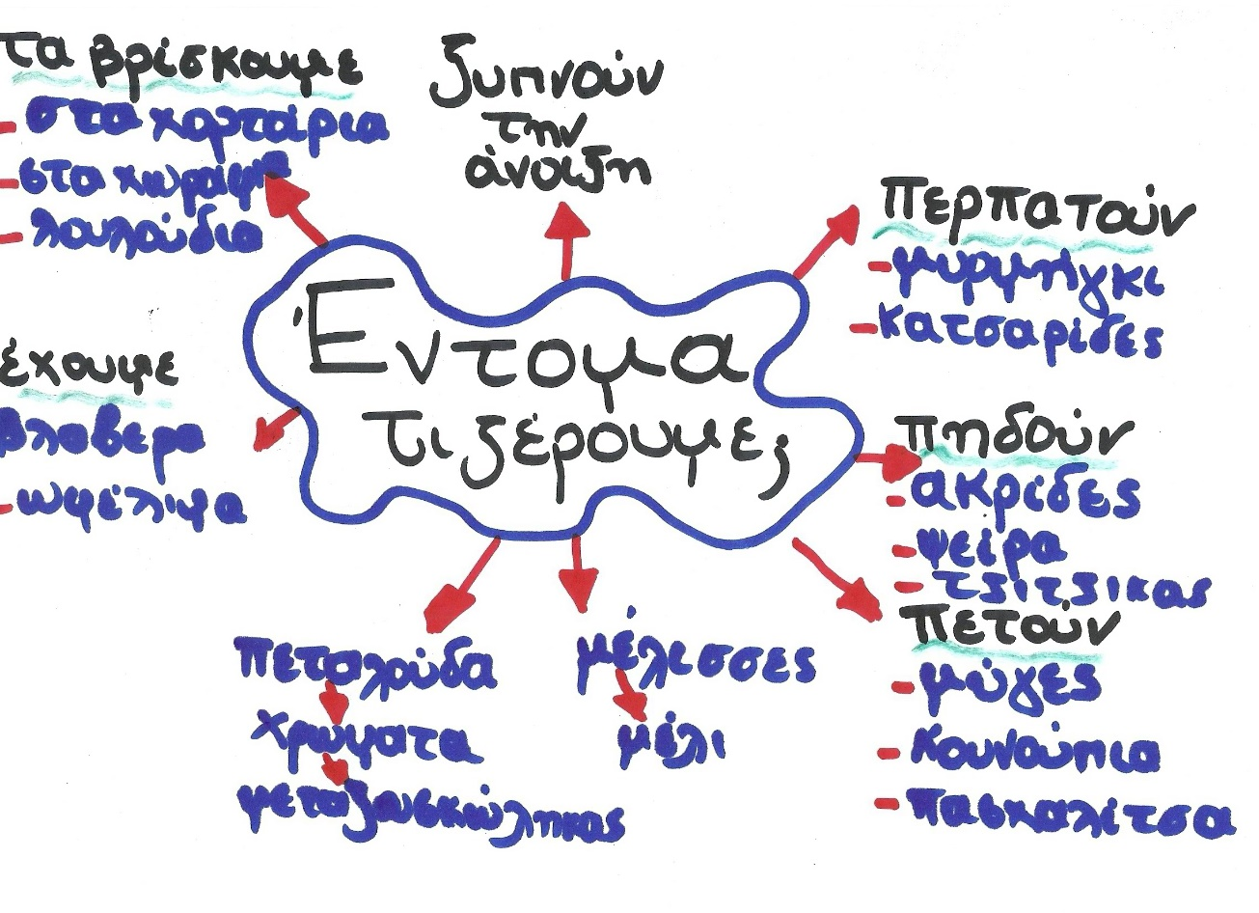

Slide 4
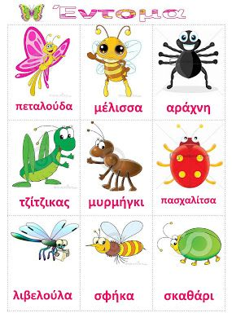
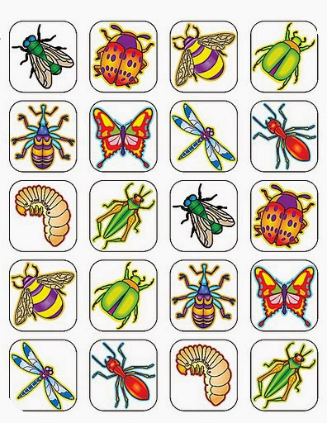
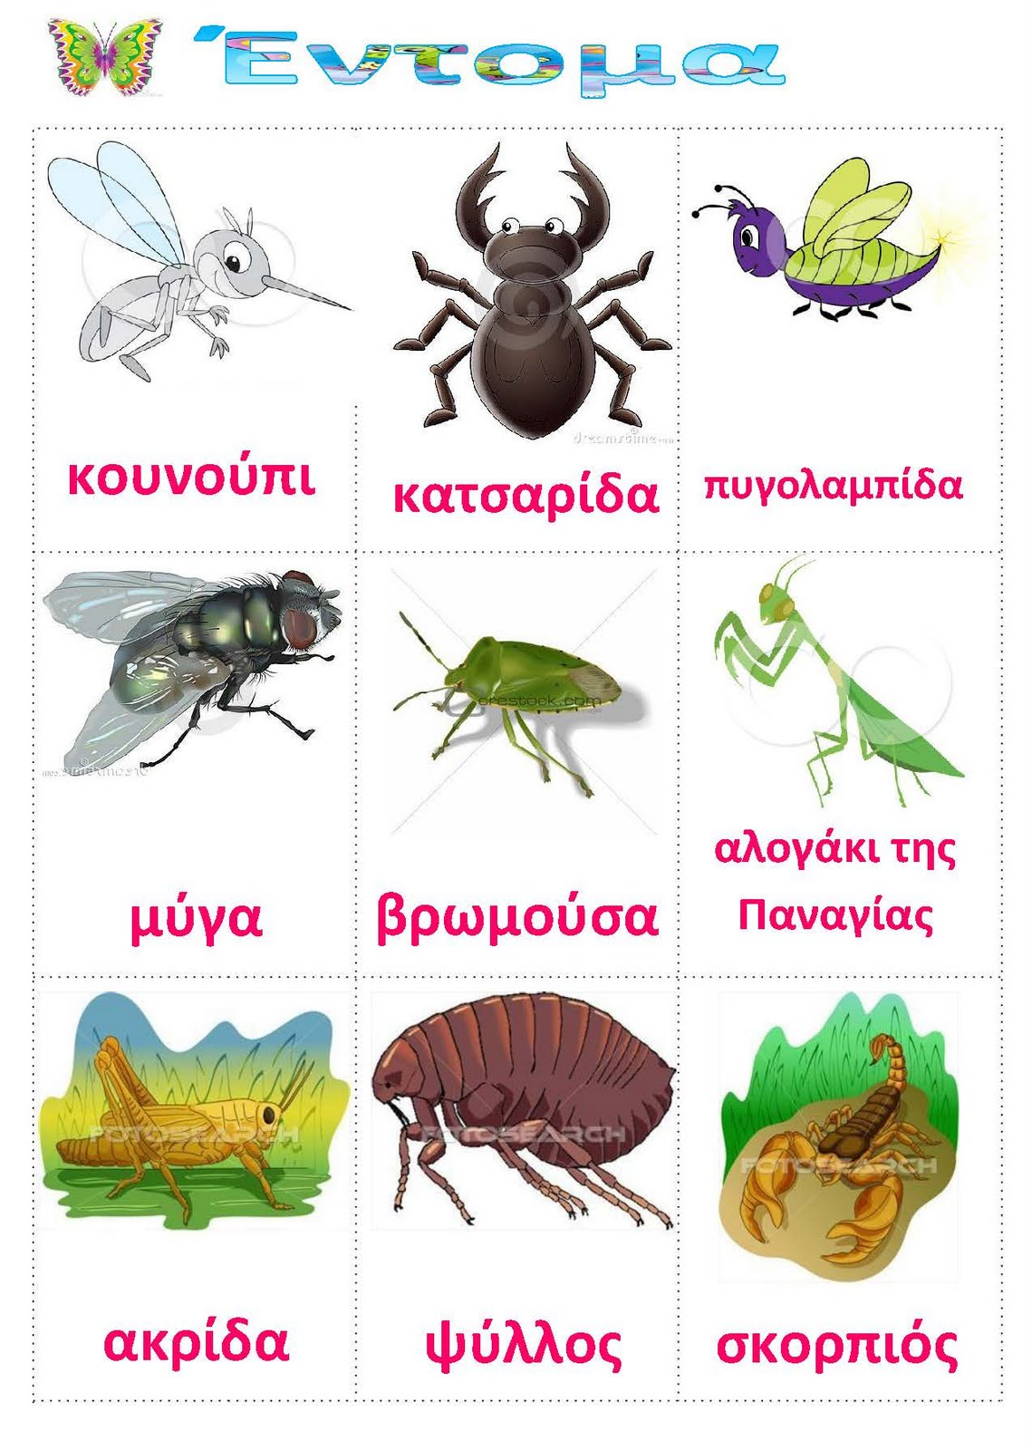
ΚΑΡΤΕΛΕΣ ΕΝΤΟΜΩΝ -να τα παρατηρήσετε
- να κάνετε τη μορφολογική τους περιγραφή ( τα χρώματα, τα μέρη του σώματος τους: φτερά,πόδια,κεραίες…)
-τι τρώνε;
-πώς γεννιούνται και αναπτύσσονται
- που ζούνε;
-συγκρίνετε τα μεταξύ τους
Συζητείστε με τους γονείς σας: ποιά έντομα έχετε δεί, ποια έντομα σας έκαναν εντύπωση, φοβηθήκατε κάποιο ζουζούνι;Περιγράψτε μια εμπειρία σας , θετική ή αρνητική ,με κάποιο έντομο.

Slide 5

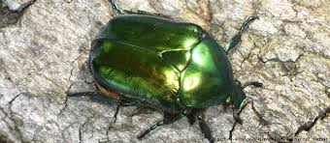
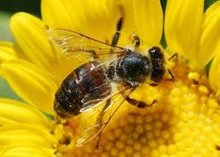
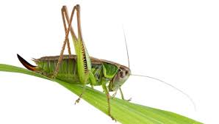
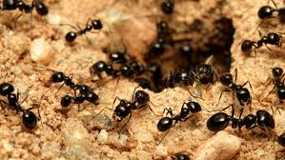
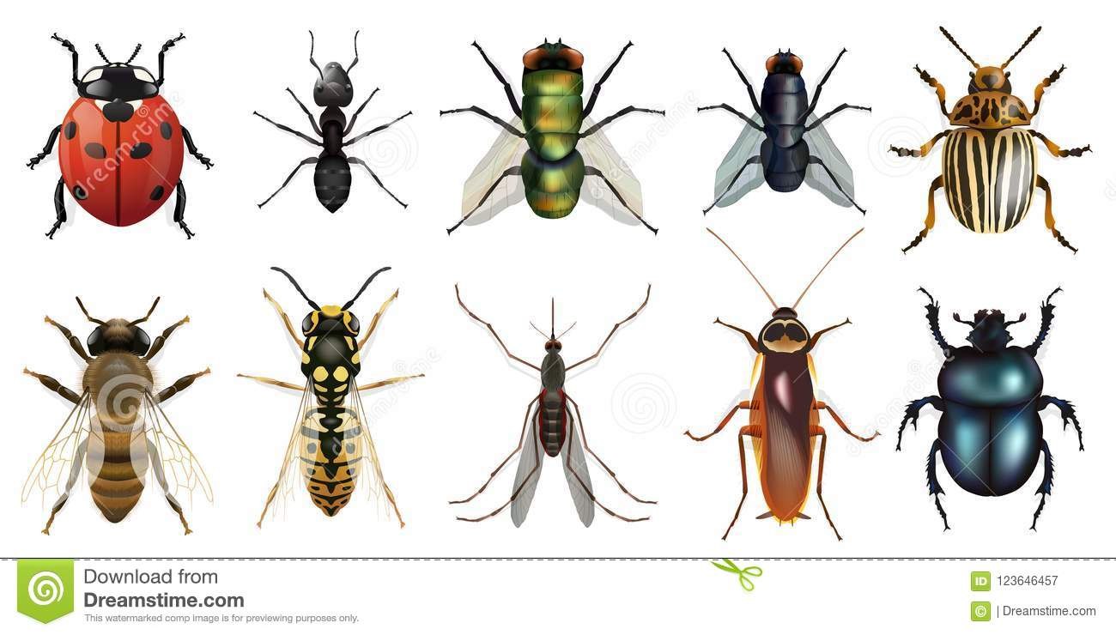
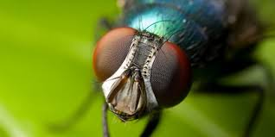
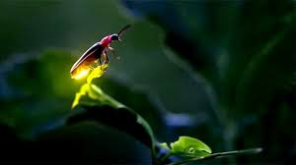
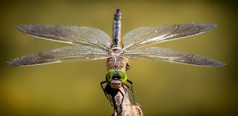
ΦΤΙΑΞΤΕ ΤΟ ΔΙΚΟ ΣΑΣ ΒΙΒΛΙΟ ΕΝΤΟΜΩΝ….
Σας επισυνάπτουμε φωτογραφικό υλικό.

Slide 6
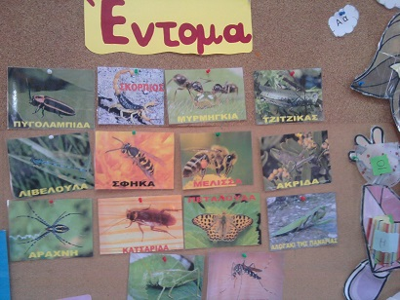
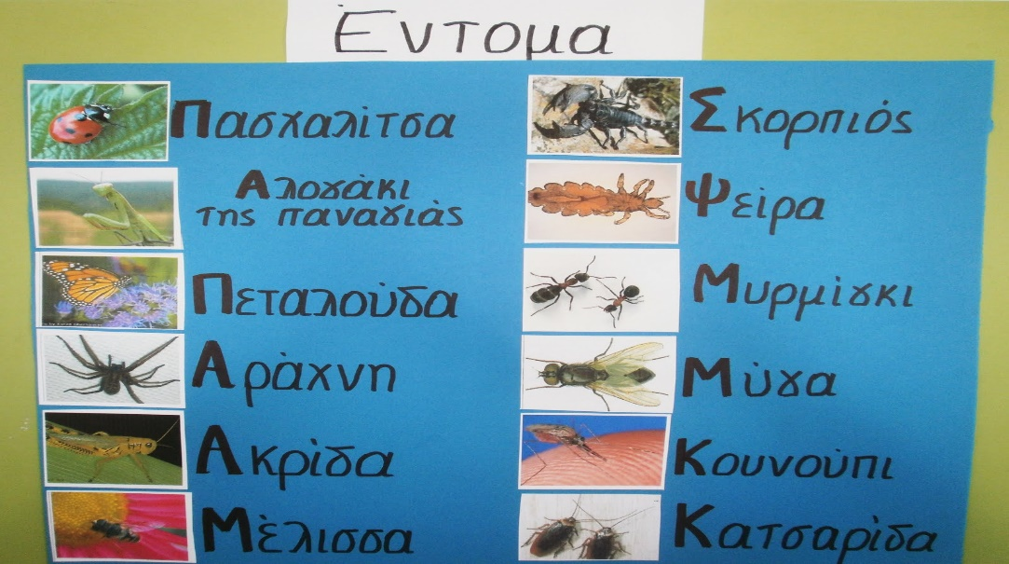
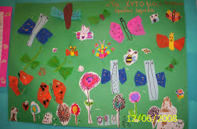
Φτιάξτε τις δικές σας καρτέλες και βάλτε τις στο βιβλίο σας .
Δημιουργήστε το δικό σας κολλάζ από περιοδικά, ζωγραφιές, παλιά παραμύθια …
Βάλτε στο βιβλίο τις δικές σας φωτογραφίες από έντομα που έχετε φωτογραφίσει μόνοι σας.
Με τη βοήθεια των γονιών σας καταγράψτε τις εντυπώσεις σας και τις εμπειρίες σας .Αν θέλετε μπορείτε και να τις ηχογραφήσετε δημιουργώντας ένα όμορφο ενθύμιο.

Slide 7



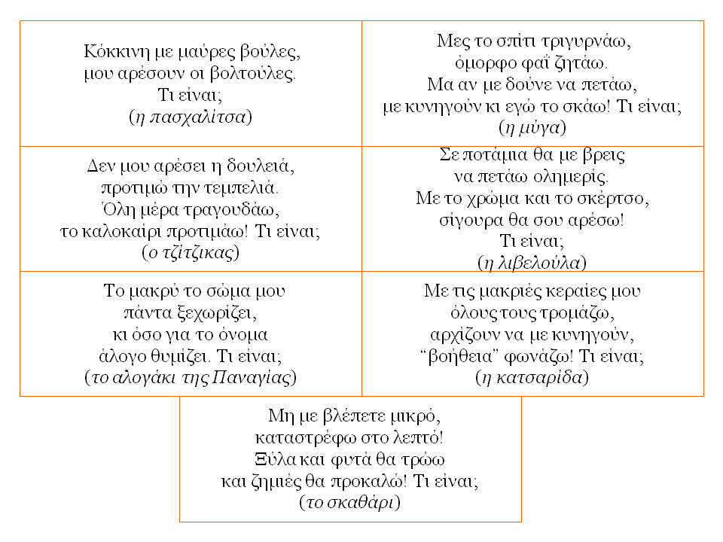
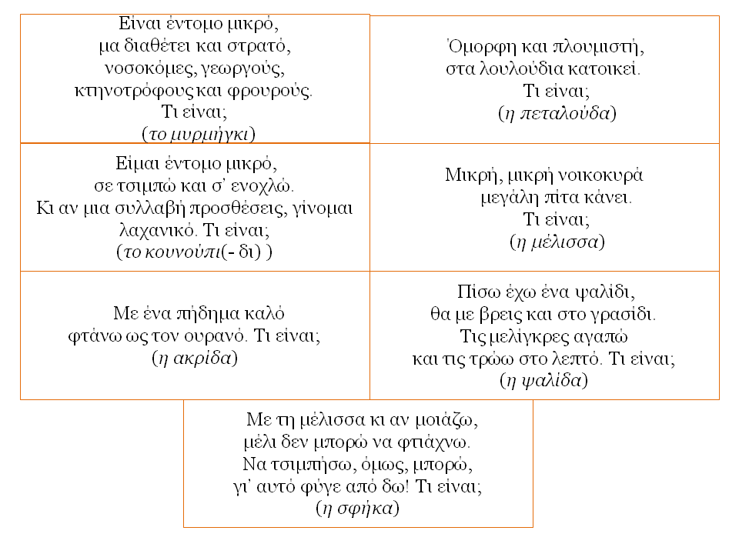
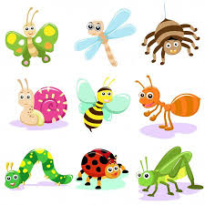
Μπορείς να βρείς σε ποιό έντομο αναφέρεται το κάθε αίνιγμα;
Μια ωραία ιδέα είναι να ζωγραφίσεις τα έντομα που βρήκες ή να κόψεις εικόνες από περιοδικά και να τα κολλήσεις και αυτά στο βιβλίο σου.

Slide 8
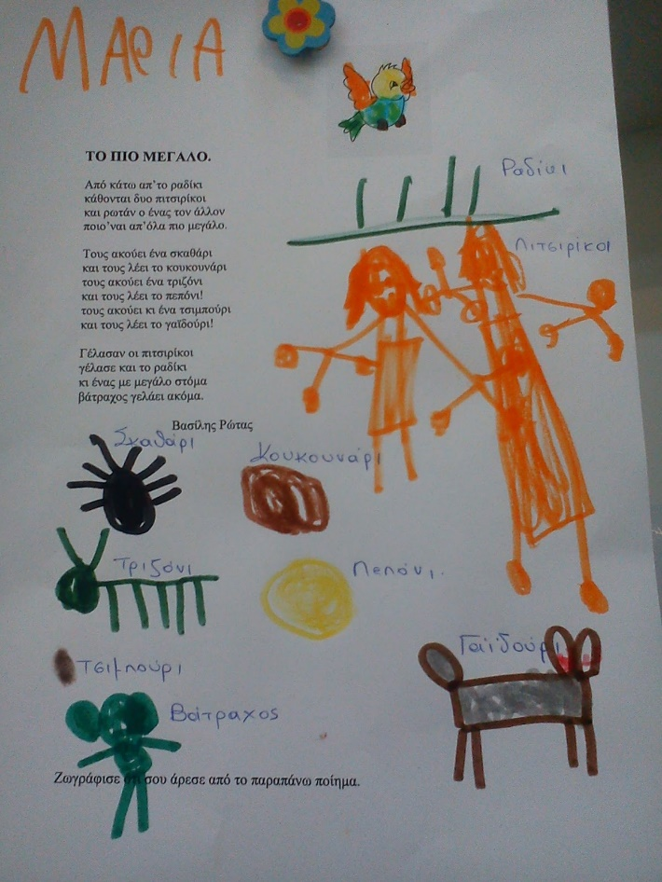
Ζωγράφισε το ποιήμα….
Από κάτω απ’ το ραδίκι
κάθονται δυο πιτσιρίκοι
και ρωτάν ο ένας τον άλλο
ποιο ‘ναι απ’ όλα πιο μεγάλο.
Τους ακούει ένα σκαθάρι
και τους λέει «το κουκουνάρι!»
τους ακούει ένα τριζόνι
και τους λέει «το πεπόνι!»
τους ακούει κι ένα τσιμπούρι
και τους λέει «το γαϊδούρι!».
Γέλασαν οι πιτσιρίκοι
γέλασε και το ραδίκι
κι ένας με μεγάλο στόμα
βάτραχος γελάει ακόμα.
ΒΑΣΙΛΗΣ ΡΩΤΑΣ

Slide 9
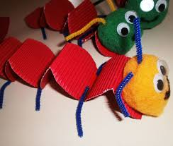
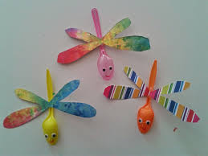
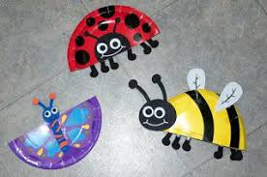
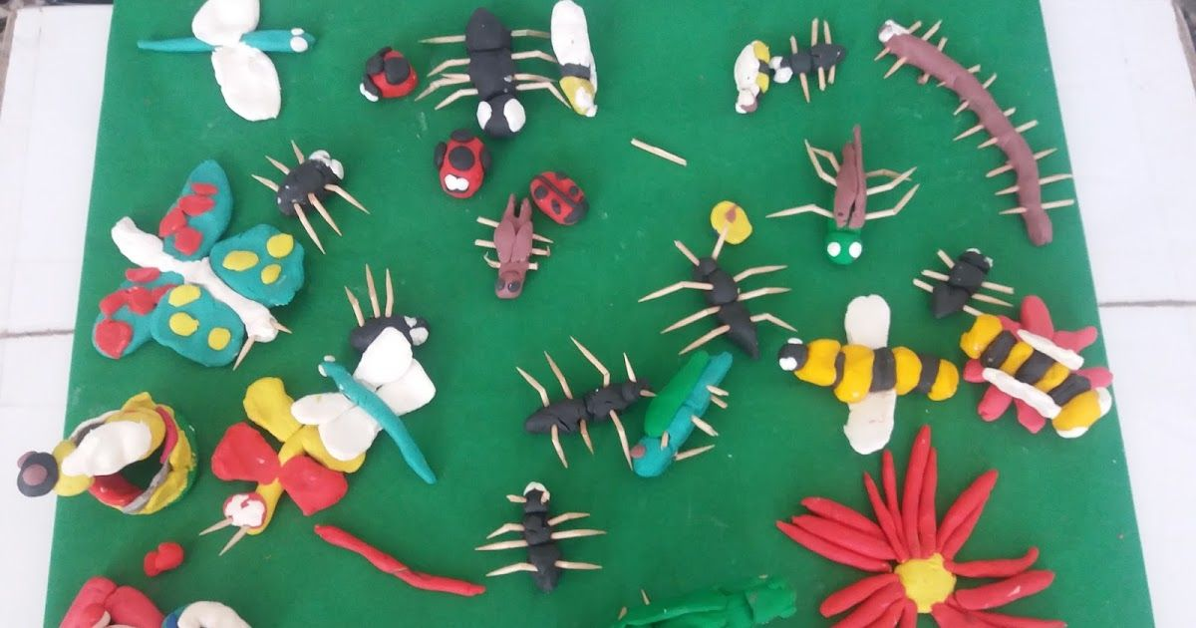
Φτιάξτε τις δικές σου κατασκευές….
Με χάρτινα πιάτα
Με πλαστελίνη

Slide 10
ΤΡΑΓΟΥΔΙΑ ΚΑΙ ΙΣΤΟΡΙΕΣ ΜΕ ΕΝΤΟΜΑ
ΠΑΣΧΑΛΙΤΣΑ ΕΝΑΝΤΙΟΝ ΜΕΛΙΓΚΡΑΣ
ΜΥΡΜΗΓΚΙΑ- Ο ΜΑΓΙΚΟΣ ΚΟΣΜΟΣ ΤΩΝ ΖΩΩΝ
Ο ΠΑΡΑΜΥΘΑΣ: Η ΚΑΜΠΙΑ
Ορφέας Περίδης – Λιβελούλα
ΖΟΥΜ ΖΟΥΜ ΜΕΛΙΣΣΑ ΠΕΤΑ
Το Kουνούπι-Τάνια Τσακαλίδου
Αφήγηση Παραμύθια: Ούπι Το Κουνούπι
Αφήγηση Παραμύθια: ΛΙΤΣΑ Η ΠΑΣΧΑΛΙΤΣΑ
Τζίτζικας και ο μέρμηγκας.
Ο μέρμηγκας - Μάνος Λοϊζος
ΛΑΜΠΡΙΤΣΑ Η ΠΑΣΧΑΛΙΤΣΑ
Τα τρία μερμηγκάκια – Ανεκδοτάκι
Η ψείρα
Η μικρή αράχνη
Όλα τα παραπάνω μπορείτε να βρείτε στο youtube.
ΚΑΛΗ ΔΙΑΣΚΕΔΑΣΗ!!!

